Slide 1
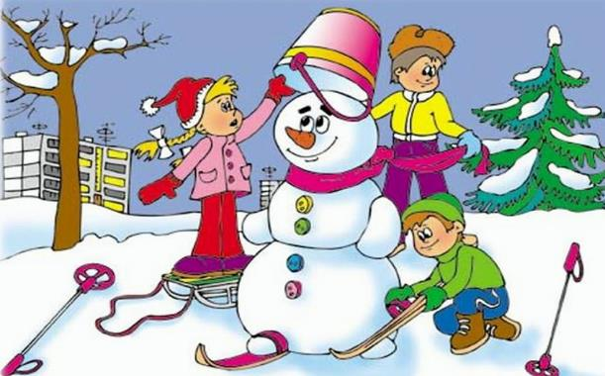
Зимние забавы.

Slide 2
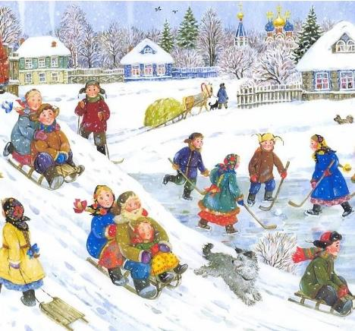

Над землёю закружила
Вновь зима свой хоровод.
Пусть здоровье, радость, силу
Зимний спорт нам принесёт.
Все мы скажем: «Нет!» - простуде,
Нам морозы нипочём.
Мы дружить с коньками будем,
С клюшкой, шайбой и мячом.

Slide 3
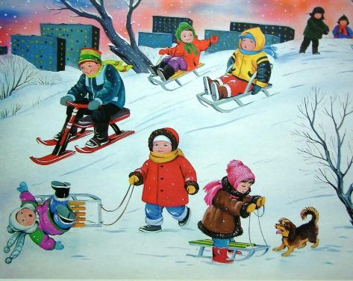
Мы зимою на задворках
Оборудовали горку.
Чтобы стала ледяной,
Поливали снег водой.
Горку сделали для всех,
И теперь веселье, смех
Слышатся весь день с утра –
Озорная детвора
С горки весело съезжает.
С головою в снег ныряет.
Ох, и весело зимой
Нам на горке ледяной!
И. Скородумова

Slide 4
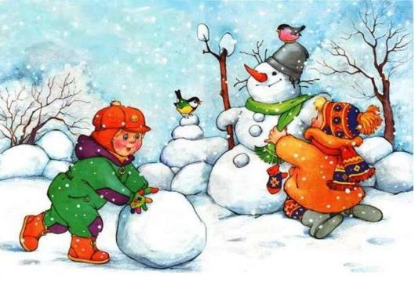
Снеговик.
Лепим мы снеговика,
Три различных колобка.
Друг на друга ставим ловко,
Носик рыжая морковка,
Глазки чёрным угольком,
И наверх ведро вверх дном.
И теперь снеговичок
Уж не ляжет на бочок,
И всю зиму будет рад,
Охранять наш детский сад.
Е. Сафронова

Slide 5
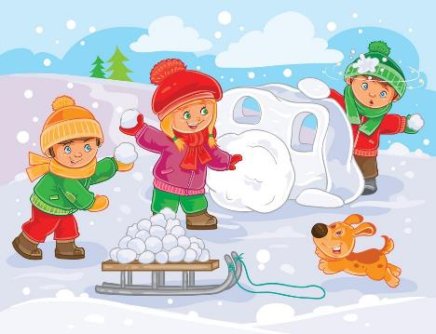
В зимний полдень у двора
Копошится детвора.
Быстро, на перегонки,
Лепят снежные комки.
Крепость им построить нужно.
Ну-ка, вместе! Ну-ка, дружно!
Возвели за полчаса.
Вот такие чудеса.
Т. Ческидова

Slide 6
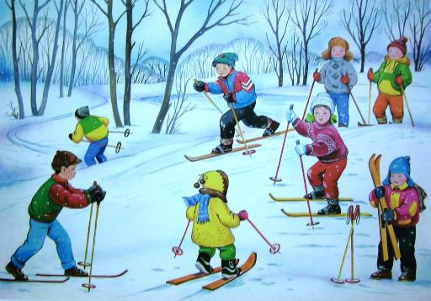
Всё! Зима взяла разбег,
В поле выпал первый снег.
Дети лыжи надевают,
Зиму с радостью встречают.
Как им весело кататься,
Словно ветер с горки мчаться!
М. Григ

Slide 7

Блестят коньки, блестит каток,
Пушистый снег искрится,
Надень коньки свои, дружок,
Попробуй прокатиться.
Пускай тебя щипнет мороз —
Смотри, не испугайся.
Пусть заморозит он до слез —
Ему не поддавайся!
Не отступай, скользи вперед,
Лети быстрее птицы.
Мороз сердитый отстает
От тех, кто не боится!
В. Донникова

Slide 8

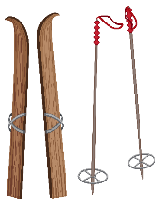


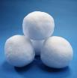





Отгадать загадки и найти отгадки на картинках.

Slide 9
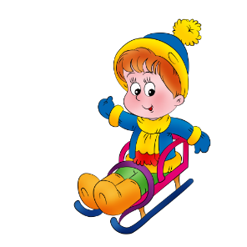
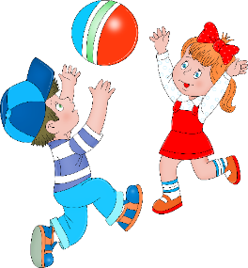

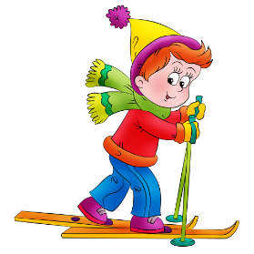

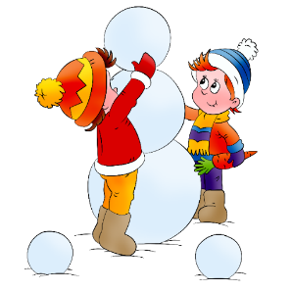
В какие игры нельзя играть зимой?

Slide 10
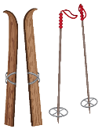




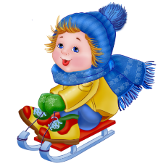
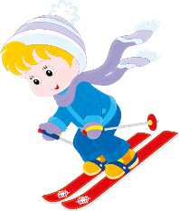
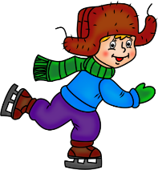




Назови лишний предмет в каждом ряду.

Slide 11
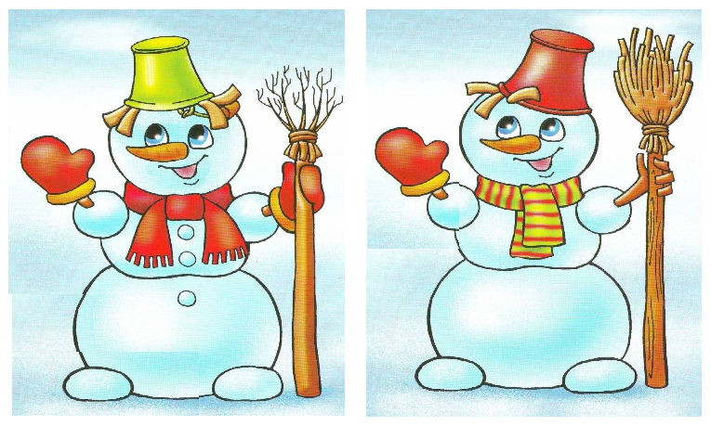
Чем отличаются снеговики?

Slide 12
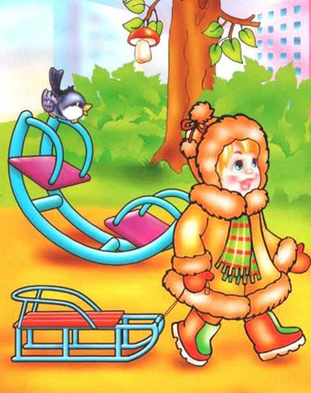

Что перепутал художник?

Slide 13
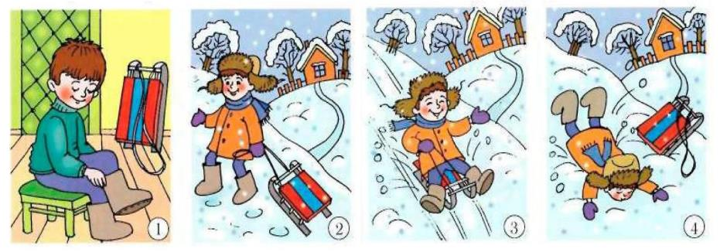
Составить рассказ по картинкам.

Slide 14
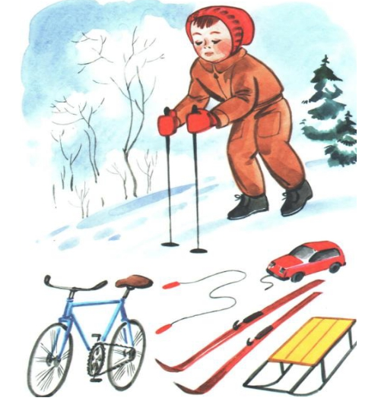
Что забыл нарисовать художник?

Slide 15
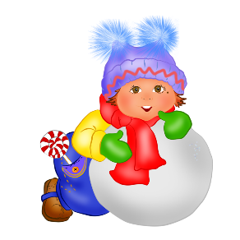
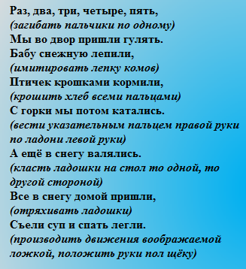

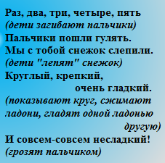
Пальчиковая гимнастика

Slide 16
Интернет источники:
present5.com
infourok.ru
kopilkaurokov.ru
veravverav.blogspot.com
yandex.uz
ppt-online.org
vectorstock.com
multiurok.ru
gotovluskshkole.ru
in.pinterest.com
https://infourok.ru/prezentaciya-dlya-doshkolnikov-zimnie-zabavi-3003268.html
https://ppt4web.ru/russkijj-jazyk/zimnie-zabavy-detejj.html
https://ppt4web.ru/russkijj-jazyk/zimnie-zabavy-detejj.html
https://yandex.ru/search/?text=зимние%20забавы%20картинки%20для%20дошкольников

